Slide 1
Troubles de la motilité oculaire
DR LAZHAR DEGDEG
Hôpital militaire universitaire de Constantine

Slide 2
I / Introduction
Les troubles de la motilité oculaire englobent :
les troubles paralytiques = adulte
les troubles fonctionnels = enfant

Slide 3
2/ Rappel Anatomique
Chaque œil est doté de trois paires de muscles.
Ces six muscles travaillent ensemble pour faire tourner les yeux et pour les diriger dans la même direction.
C’est principalement grâce à ces muscles oculaires que nous pouvons lire sans difficulté.
Le muscle releveur de la paupière supérieure .

Slide 8
3 / Rappel anatomophysiologique
Mouvements oculaires
autour de 3 axes: vertical, horizontal, oblique
objectifs :
Changer d’image
Saccades : Mouvements très rapides des yeux
Maintenir stable une image sur la macula
Poursuite oculaire : Mouvements lents des yeux
La convergence

Slide 9
Les saccades :Mouvements très rapides (20 à 40ms) permettant de positionner la fovéa sur le mot à lire
La convergence : permet de voir de prés

Slide 10
1. Oculomotricité extrinsèque
6 muscles commandés par 3 nerfs
Nerf moteur oculaire commun (III)
Muscle Droit interne
Muscle Droit supérieur
Muscle Droit inférieur
Muscle Petit oblique
Muscle Releveur de la paupière
Nerf pathétique (IV)
Muscle Grand oblique
Nerf moteur oculaire externe (VI)
Muscle Droit externe

Slide 12
antagonistes homolatéraux :
les synergiques opposés:

Slide 13
lois des mouvements oculaires :
● SHERRINGTON: couple d’antagoniste, quand muscle se contracte l’autre se relâche.
● HERING: dans les mouvement binoculaire, l’influx nerveux est envoyé en quantité équivalente aux muscles qui effectuent le même mouvement

Slide 14
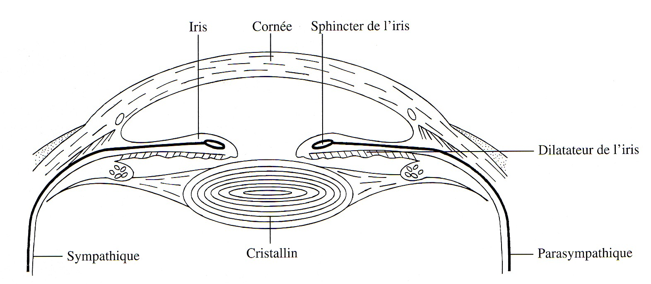
2. Oculomotricité intrinsèque
Dilatateur de l’iris
Sphincter de l’iris
PARA SYMPATHIQUE
SYMPATHIQUE

Slide 15
4 / clinique
Diplopie= perception visuelle double d’un objet unique
Diplopie monoculaire: cause OPH (iridectomie)
Diplopie binoculaire: paralysie oculomotrice (noyaux, nerfs, muscles oculomoteurs) et les strabismes

Slide 16
Clinique 1: les TMO ORGANIQUES
Les paralysie oculomotrices
Signes fonctionnels
diplopie: la sensation de voir double
fausse orientation: une appréciation erronée de la situation des objets dans l’espace
strabisme

Slide 17
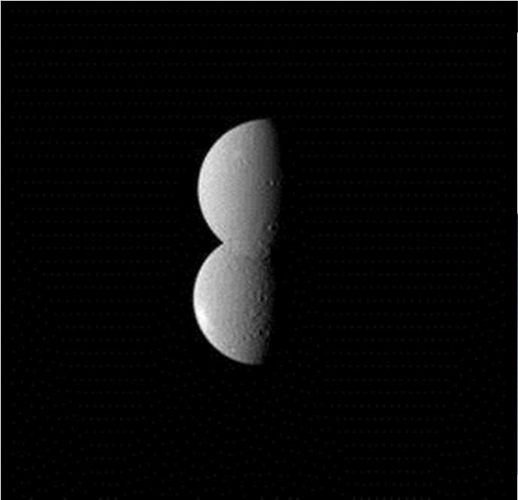

Slide 18
2/ signes objectifs
Attitude vicieuse de la tête
Déviation oculaire
Limitation d’excursion des mouvements du globe dans la champ d’action du muscle paralysé

Slide 21
Paralysie du III : Complète, elle donne lieu à :
Un ptosis
Une diplopie verticale ou oblique
Un strabisme divergent
L’impossibilité de déplacer l’œil en dedans, en haut et en bas
Une mydriase /paralysie de l’accommodation.
La paralysie est souvent incomplète donnant lieu soit à une atteinte extrinsèque partielle soit à une atteinte intrinsèque isolée.

Slide 23
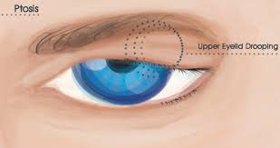
Atteinte du III (RPS)

Slide 24
Etiologies des paralysie oculomotrices
POM CONGÉNITALES
POM TRAUMATIQUES : traumatisme crânien, traumatismes orbitaires
AFFECTION DE L’ORBITE ET AFFECTION DE VOISINAGES:
- inflammation aigue
- Tumeurs de l’apex orbitaires
- Tumeurs de la sphère ORL par atteinte du sinus caverneux

Slide 25
maladies infectieuses générales et intoxications:
typhoïde, scarlatine
Zona ophtalmique
Intoxication au plomb
- Diabète , avitaminose

Slide 26
maladies de système nerveux :
- HIC
- SEP, syphilis nerveuse
- Syndrome vasculaire : AVC hemorragique
migraine ophtalmique
paralysie myogène ,: myasthénie, myosite orbitaire

Slide 27
TRT des paralysie oculomotrice
Etiologique
Orthoptique
Chirurgical: au stade des séquelles

Slide 29
Paralysie du VI
œil droit

Slide 30
Clinique 2 : les TMO fonctionnels
Les strabismes
4 a 5 % de la population générale
58% présente une amblyopie
a: Strabismes convergents: esotropie
b: Strabismes divergents: exotropie

Slide 31
Strabismes convergents: esotropie
1/ esotropies accommodatives pures
âge 2 a 3 ans ( accommodation )
Hypermétropie non corrigée

Slide 32
strabisme OG
strabisme OD accommodatif

Slide 33
2/ Esotropies non accommodatives
Généralement congénitales
Ne sont pas en rapport avec hypermétropie
La correction ne corrige pas la déviation
Mouvais pronostic car la vision binoculaire n’est pas élaboré

Slide 35
RESECTION DU DROIT EXTERNE ET
RECUL DROIT INTERNE
DANS UNE ESOTROPIE OD

Slide 36
Le strabisme divergent ou exotropie
Moins fréquentes que les esotropie
Age 7 a 8 ans
Intermittente permettent une vision binoculaire normale
Elles sont de meilleurs pronostic

Slide 37
a/Exotropies accomodatives :
C’est le strabisme divergent de la myopie ou de l’insuffisance de convergence
Chez le myope l’accommodation est perturbée , ainsi que la convergence
La correction optique corrige l’ exotropie
b/Exotropies secondaires: évolution naturelle d’une amblyopie

Slide 38
avant
après

Slide 39
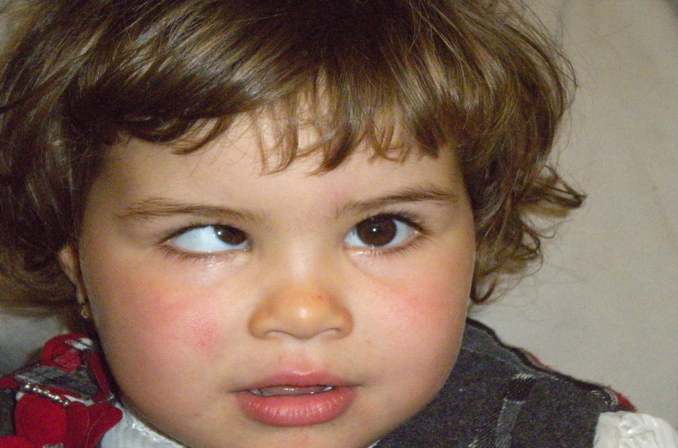
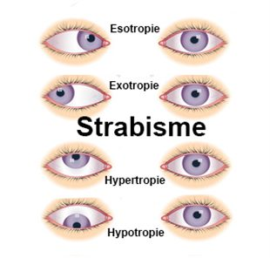
remarque
Strabismes verticaux
Primaire : par hyper-action des muscles obliques « les strabismes congénitaux »
Secondaire : a un élément horizontale « phase tardive »

Slide 40
TRT du strabisme fonctionnel
TRT de l’amblyopie +++++++++
a/ TRT de l’élément sensoriel
TRT optique de l’ametropie
TRT orthoptique
b/TRT l’element moteur

Slide 41
MERCI

